Slide 1
OneData
说明文档
天矢
阿里巴巴数据技术及产品部

Slide 2
目录
01
总述
02
规范定义
03
模型设计
04
实施流程

Slide 3
（一）总述

Slide 4
背景
数据量大
数据不一致
业务多且变化快
数据质量要求高
运维任务多
…
Notes:
独立型数据集市

Slide 5
定位
什么是OneData
大数据建设方法论
从规范定义、数据模型、数据研发到数据服务，可管理、可追溯，规避重复建设，提供标准的、共享的、服务化的数据；
数据
规范定义
数据
模型设计
数据研发
数据服务

Slide 6
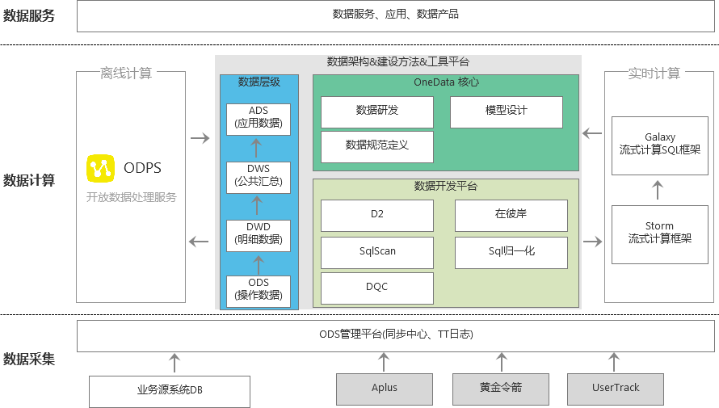
数据架构体系

Slide 7
（二）规范定义

Slide 8
定位
规范定义
指标的定义和管理体系
统一指标、统一算法口径
有效GMV：下单金额？支付金额？最近1天？自然周？财年？
去除大额的逻辑是？计算逻辑是什么？
下单有效金额（crt_ord_vld_amt）、最近1天下单有效金额（crt_ord_vld_amt_1d_001）

Slide 9
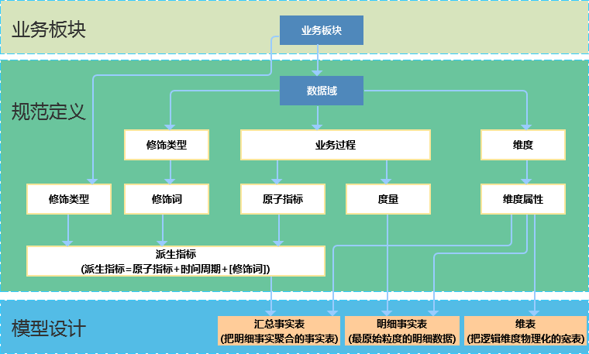
OneData体系架构

Slide 10
名词术语（一）
名词 | 解释
数据域 | 数据域是业务板块中有一定规模且相对独立的数据业务范围。 面向业务分析，将业务过程或者维度进行抽象的集合。 为保障整个体系的生命力，数据域是需要抽象提炼、并且长期维护和更新的，但不轻易变动。在划分数据域时，既能涵盖当前所有的业务需求，又能在新业务进入时无影响的被包含进已有的数据域和扩展新的数据域。
业务过程 | 业务过程是指企业的业务活动事件，如下单、支付、退款都是业务过程。请注意业务过程是一个不可拆分的行为事件，通俗讲业务过程就是企业活动中的事件。
时间周期 | 用来明确数据统计的时间范围或者时间点，如最近30天、自然周、截至当日等。
修饰类型 | 是对修饰词的一种抽象划分。修饰类型从属于某个业务域，如日志域的访问终端类型涵盖无线端、PC端等修饰词。
修饰词 | 指除了统计维度以外指标的业务场景限定抽象。修饰词隶属于一个修饰类型，如日志域的访问终端类型下，有修饰词PC端、无线端等。

Slide 11
名词术语（二）
名词 | 解释
原子指标/度量 | 基于某一业务事件行为下的度量，是业务定义中不可再拆分的指标，具有明确业务含义的名词。原子指标=业务过程(动作)+度量，如支付(事件)金额(度量)。
派生指标 | 派生指标=一个原子指标+多个修饰词(可选)+时间周期。可以理解为对原子指标业务统计范围的圈定。如原子指标:支付金额，最近1天海外买家支付金额则为派生指标(最近1天为时间周期，海外为修饰词，买家作为维度而不作为修饰词)。
维度 | 维度是度量的环境，用来反映业务的一类属性，这类属性的集合构成一个维度，也可以称为实体对象。维度属于一个数据域，如地理维度（其中包括国家、地区、省以及城市等级别的内容）、时间维度（其中包括年、季、月、周、日等级别的内容）。
维度属性 | 维度属性隶属于一个维度，如地理维度里面的国家名称、国家ID、省份名称等都属于维度属性。

Slide 12
核心架构
逻辑结构
举例
业务板块
电商业务
数据域
交易域
业务过程
维度
支付
订单
修饰类型
支付方式
时间周期
修饰词
原子指标
最近1天
花呗
支付金额
pay_amt
派生指标
度量
属性
最近1天通过花呗支付的支付金额
pay_amt_1d_009
支付金额
pay_amt
订单ID
创建时间
……
1.数据域：是指一个或多个业务过程或者维度的集合
2.原子指标：基于某一业务过程下的度量。例如：支付+金额=支付金额;
3.派生指标=原子指标+时间修饰+其他修饰词+原子指标；属性是用来刻画某个实体对象维度的数据形态；事实叫做度量，如购买数量
4.修饰：指针对原子指标的业务场景限定抽象。例如：最近N天

Slide 13
指标举例
最近1天SEO来源的海外搜索UV
se_uv_1d_032
1
指标如何拆解？
最近1天SEO来源的海外搜索UV
时间周期:一天时间(1d)
修饰词：SEO来源、海外搜索
原子指标:搜索UV
2
英文字段名是怎么生成的？
se_uv_1d_032
原子指标（搜索UV）英文名：se_uv
修饰词（seo来源、海外搜索）：全部吞并在032编号中
3
英文字段名后面的编号有规律？
一天时间：1d
按照 原子指标+时间周期自增
4
为什么要加个编号，如何体现出修饰词？
1.为了保障唯一性，算法可追溯；
2.一个派生指标涉及的修饰词个数和具体的修饰不可控，所以在保障唯一性的前提下英文字段名中体现所有修饰，并不可行；

Slide 14
指标体系.基本原则
派生指标由原子指标、时间周期修饰词、若干其他修饰词组合得到。
原子指标、修饰词，直接归属在业务过程下。
派生指标可以选择多个修饰词，修饰词之间的关系为‘或’或者‘且’的关系，具体由具体的派生指标语义决定。
派生指标唯一归属一个原子指标，继承原子指标的数据域、与修饰词的数据
域无关。
一般而言：事务型指标和存量型指标只会唯一定位到一个业务过程，如果遇
到同时有两个行为发生、需要多个修饰、生成一个派生指标的话，选择时间
靠后的行为创建原子指标，另一个时间靠前的行为创建为修饰词。
原子指标有确定的英文字段名、数据类型和算法说明；派生指标要继承原子指标的英文名、数据类型和算法要求。

Slide 15
（三）模型设计

Slide 16
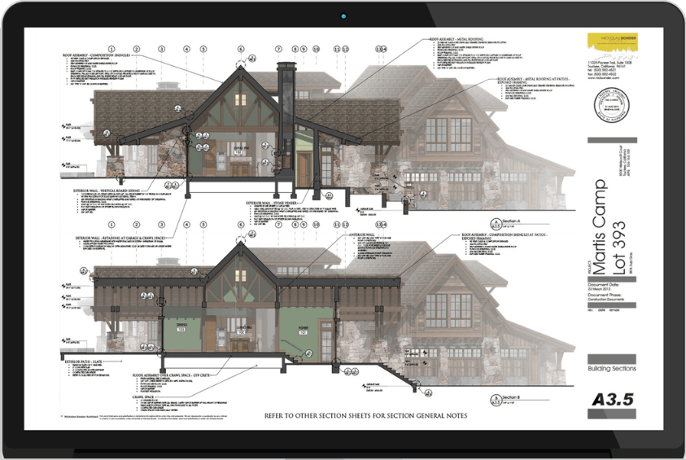
数据模型
什么是数据模型？
为什么需要数据模型？

Slide 17
定位
数据模型
数据的有序、有结构的分类组织和存储方法
有效组织和存储
统一算法口径
避免重复计算
取用方便
比如，
淘系交易明细事实表，分摊金额至交易子订单，去掉优惠金额等逻辑；
冗余商品、买家、卖家等维度的属性；
比如，
主交易卖家粒度最近1天汇总事实表
主交易商品粒度最近1天汇总事实表

Slide 18
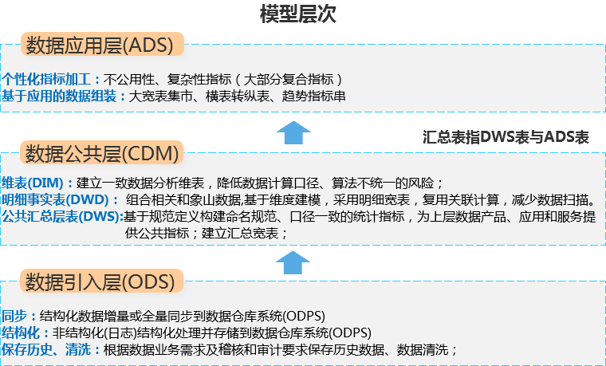
层次结构

Slide 19
CDM核心架构
数据化
表数据分布情况
汇总事实表
明细事实表
表关联使用情况
明细维表
维度
指标
Star Scheme
规范化

Slide 20
设计方法-DWD模型设计
识别业务过程
选择事实表的类型
确定粒度及选定维度
添加度量
冗余维度
流量
维度冗余事实表带来的好处与弊端
DWD层关联相关数据和组合相似数据的原则
DWD层事实宽表垂直划分和水平切割
交易

Slide 21
设计方法-DIM模型设计
确定维度
选择维度属性
冗余高粒度维度属性
整合分组和划分
杂项维度、微型维度
慢变维、快变维、巨型维度
维度表的一致性和集中化
流量
商品
交易

Slide 22
设计方法-DWS模型设计
确定粒度
选择维度
选择指标
可以有哪些划分？
数据域
时间周期（1d，nd，td）
业务过程
核心与扩展
去重和非去重
自定义（终端类型、业务子集集合）
指标分类
事务型
存量型
衍生
比率型
排名
比较/均值型
挖掘指数型
流量
商品
交易

Slide 23
设计准则-ODS命名规范
表命名规范
DBSync方式得到非去重增量数据：{project_name}.s_tt_{源系统表名}
增量数据：{project_name}.s_{源系统表名}_delta
全量数据: {project_name}.s_{源系统表名}
ODS ETL过程的临时表：{project_name}.tmp_{临时表所在过程的输出表}_{从0开始的序号}
按小时的增量表：{project_name}.s_{源系统表名}_{delta}_{hh}
按小时的全量表：{project_name}.s_{源系统表名}_{hh}
当从不同源系统同步到一个project下表命名冲突时，后进来的表的命名加上源系统的dbname。
字段命名规范
字段默认使用源系统字段名称
字段名与ODPS关键字冲突时处理规则：加一个”_col”后缀，即：源字段名_col
流量
商品
交易

Slide 24
设计准则-DIM命名规范
{project_name}.dim_{业务BU/pub}_{维度定义}[_{自定义命名标签}]，所谓的pub是类似与具体业务BU无关，各个bu都可以共用，例如时间维度。
tbcdm.dim_tb_itm（淘宝商品维核心表）
tbcdm.dim_tb_itm_extend（淘宝商品维扩展信息表）
tbcdm.dim_tb_cate(淘宝商品发布类目维表)

Slide 25
设计准则-DWD命名规范
{project_name}.dwd_{业务BU缩写/pub}_{数据域缩写}_{业务过程缩写}[_{自定义表命名标签缩写}]_{刷新周期标识}_{单分区增量全量标识}，pub表示数据包括多个BU的数据，单分区增量全量标识：i：表示增量，f表示全量。
dwd_tb_trd_ord_ent_di
dwd_tb_rsk_remark_df
流量
商品
交易

Slide 26
设计准则-DWS命名规范
{project_name}.dws_{业务BU缩写/pub}_{数据域缩写}_{数据粒度缩写}[_{自定义表命名标签缩写}]_{统计时间周期范围缩写}[_刷新周期标识][_单分区增量全量标识]。
关于统计实际周期范围缩写，缺省情况下，离线计算应该包括最近一天（_1d）,最近N天（_nd）和历史截至当天(_td)三个表，如果出现_nd的表字段过多，需要拆分之时，只允许以一个统计周期单元作为原子拆分，也就是说一个统计周期拆分一个表，比如最近7天(_1w)拆分一个表；不允许拆分出来的一个表存储多个统计周期的。
对于小时表[不管是天刷新还是小时刷新], 都用_hh 来表示。
对于分钟表[不管是天刷新还是小时刷新],都用_mm来表示。
dws_tb_trd_slr_ord_1d
dws_tb_log_slr_pv_wl_1d
流量
商品
交易

Slide 27
设计准则-从命名看划分
dws_{业务BU缩写/pub}_{数据域缩写}_{数据粒度缩写}[_{自定义表命名标签缩写}]
tb:大淘宝
ovs:淘宝海外
intl:天猫国际
lty:彩票
pub:公共
tm:天猫
trip:航旅
jhs:聚划算
etao:一淘
o2o:本地生活
wl:无线
trd:交易
lgt:物流&快递
log:日志
mbr:会员&店铺
itm:商品
rsk:信用风控
tls:工具&服务
ad:广告
crm:销售&服务
dst:采购&分销
sns:社区
fnd:资金
cate:类目
slr:卖家
byr:买家
itm:商品
bc:bc类型
cnty:国家
All：全站
…….
ord:交易主订单
rfd:退款交易
app:app客户端
wl:无线
wap:wap
cnty:国家
…….
流量
商品
交易

Slide 28
（四）实施流程

Slide 29
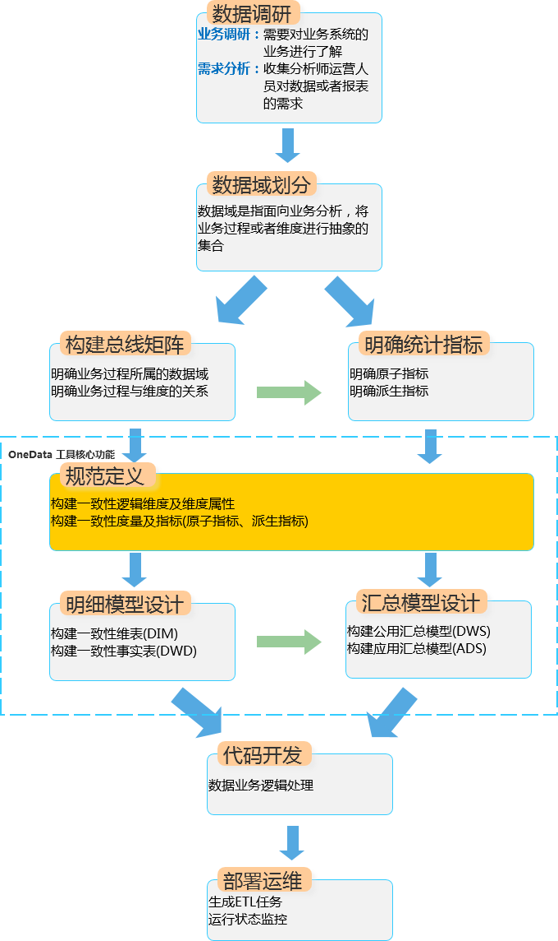
整体流程

Slide 30
工具及规范
Onedata： http://one.alibaba-inc.com/index
需求梳理：应用数据迁移梳理-模板.xlsx
数据规范定义：数据规范定义-模板.xlsx
数据模型设计：阿里集团及小微集团数据公共层建设-数据模型设计.docx
ETL开发：阿里集团及小微集团数据公共层建设-数据开发规范.docx

Slide 31
Thanks

Slide 32
设计准则
一致性（规范、设计理念、执行细则）
高内聚和低耦合
成本、历史数据、性能、运维平衡
数据刷新单日可回滚
核心模型相对稳定性
清晰可理解，而不是一味简单方便查询
流量
商品
交易

Slide 33
设计方法-DWD模型设计
识别业务过程
选择事实表的类型
选定维度及确定粒度
添加度量
冗余维度
流量
维度冗余事实表带来的好处与弊端
DWD层关联相关数据和组合相似数据的原则
DWD层事实宽表垂直划分和水平切割
商品
交易

Slide 34
设计方法-DIM模型设计
确定维度
选择维度属性
冗余高粒度维度属性
整合分组和划分
支架维度、杂项维度、微型维度
慢变维、快变维、巨型维度
维度表的一致性和集中化
流量
商品
交易

Slide 35
设计方法-DWS模型设计
确定粒度
选择指标
划分物理表
冗余维度
可以有哪些划分？
数据域
时间周期（1d，nd，td）
业务过程
核心与扩展
去重和非去重
自定义（终端类型、业务子集集合）
关于多粒度的CUBE设计
指标分类
事务型
存量型
衍生
比率型
排名
比较/均值型
挖掘指数型
流量
商品
交易

